Slide 1
---浏览器操作
基于Python的Selenium3自动化测试
讲师：Leo
Notes:
测试用例窗口
课程名称

Slide 2


目录
浏览器的大小控制
浏览器的前进与后退
页面刷新
获取页面URL与Title
获取浏览器类型
关闭当前窗口与退出浏览器
Notes:
课程名称

Slide 3
浏览器的大小控制
很多时候我们希望打开浏览器后，浏览器能够全屏，也就是最大化。WebDriver提供了maximize_window()方法来将浏览器最大化。
from selenium import webdriver
from time import sleep
driver = webdriver.Firefox()
driver.get("http://cn.bing.com/")
sleep(1)
# set_window_size控制浏览器的大小
driver.set_window_size(800,600)
sleep(1)
# maximize_window 全屏
driver.maximize_window()
sleep(1)
driver.quit()
from selenium import webdriver
from time import sleep
driver = webdriver.Firefox()
driver.get("http://cn.bing.com/")
driver.maximize_window()
sleep(1)
driver.quit()

Slide 4
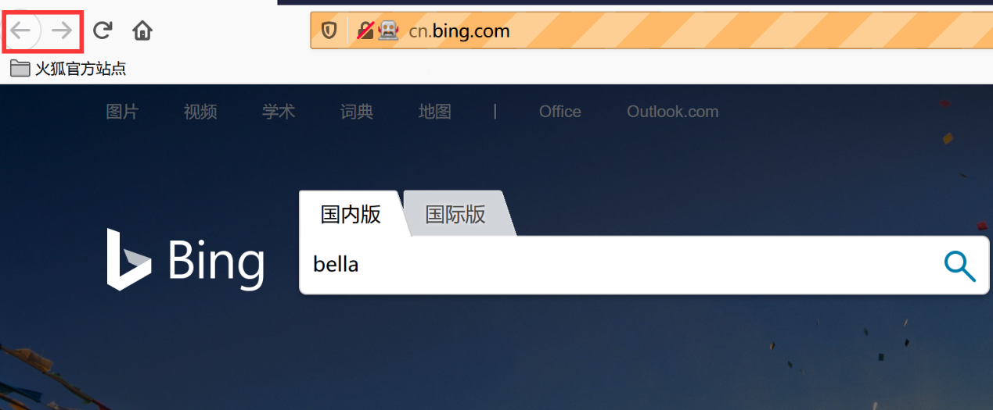
浏览器的前进与后退
from selenium import webdriver
from time import sleep
driver = webdriver.Firefox()
driver.get("http://cn.bing.com/")
# back() forward()
sleep(3)
print("访问学术页")
second_url = "http://cn.bing.com/academic/?FORM=Z9LH2"
print("send page is %s" %(second_url))
driver.get(second_url)
sleep(1)
print("返回到bing首页")
driver.back()
sleep(1)
print("再前进到学术页")
driver.forward()
sleep(1)
driver.quit()
在通过浏览器访问网页时，又是会借助浏览器的前进与后退查看已历史浏览过的网页。
Notes:
课程名称

Slide 5
获取页面URL与Title
………
print("==========The first page ============")
# 打印bing首页的title
First_Title = driver.title
First_Url = driver.current_url
print("The first page Tilte is: %s" % First_Title)
print("The first page Url is: %s" % First_Url)
print("==========The target page ============")
driver.find_element_by_xpath("//a[@id='scpl2']").click()
# 输出“学术”页的title
sleep(2)
Second_Title = driver.title
Second_Url = driver.current_url
print("The second page tilte is: %s" % Second_Title)
print("The first page Url is: %s" % First_Url)
Expect_Title = "Bing 学术"
if Second_Title == Expect_Title:
print(True)
else:
print(False)
……….
WebDriver提供了current_url与title可以获取当前页面的URL与Title。
下面的代码，就时通过获取页面的title来校验与期望的title是否一致

Slide 6
获取浏览器类型
WebDriver提供name来获取浏览器的类型。
from selenium import webdriver
from time import sleep
driver = webdriver.Firefox()
driver.get("http://cn.bing.com/")
#输出浏览器的类型
Browser_Name = driver.name
print("The Browser is: %s" % Browser_Name)
driver.quit()

Slide 7
关闭当前窗口与退出浏览器
WebDriver提供close()与quit()来关闭窗口与浏览器。
  driver.close()关闭当前窗口；
  driver.quit()退出驱动关闭所有窗口。
from selenium import webdriver
from time import sleep
driver = webdriver.Firefox()
driver.get("http://sahitest.com/demo/index.htm")
sleep(1)
# 单击【Window Open Test】链接进入http://sahitest.com/demo/framesTest.htm
driver.find_element_by_xpath("/html/body/table/tbody/tr/td[1]/a[8]").click()
sleep(2)
driver.close() #关闭当前的窗口

Slide 8
关闭当前窗口与退出浏览器
WebDriver提供close()与quit()来关闭窗口与浏览器。
  driver.close()关闭当前窗口；
  driver.quit()退出驱动关闭所有窗口。
from selenium import webdriver
from time import sleep
driver = webdriver.Firefox()
driver.get("http://sahitest.com/demo/index.htm")
sleep(1)
# 单击【Window Open Test】链接进入http://sahitest.com/demo/framesTest.htm
driver.find_element_by_xpath("/html/body/table/tbody/tr/td[1]/a[8]").click()
sleep(2)
driver.quit() #关闭所有窗口（退出浏览器）

Slide 9


Slide 10

Q&A
学习过程中的疑问，可以联系作者
Notes:
课程名称

